Slide 1
Život Karla IV.
Vojtěch Kubela

Slide 2
Životopis
Manželky
Karlův most
Královský erb

Slide 3
Životopis
Český a německý král, římský císař Karel IV. se narodil 14.5.1316 v Praze, jako nejstarší syn Jana Lucemburského a Elišky Přemyslovny . Dostal jméno běžné u Přemyslovců – Václav. Pocházel z dynastie Lucemburků. Jako malý čelil Karel rozporům svých rodičů, které zapříčinily, že byl malý princ odloučen od matky a ukrýván na hradě Loket a poté na Křivoklátě. V roce 1323 ho otec předal na vychování francouzskému dvoru. Ve Francii na pařížské univerzitě studoval Karel svobodná umění a učil se vladaření. Uměl číst a psát, to nebylo v té době u panovníků běžné. Ovládal latinu, francouzštinu, italštinu a němčinu. Po francouzském králi Karlu IV Sličného, který byl jeho kmotrem, přijal jméno Karel. Ještě jako hodně mladý se Karel oženil se stejně mladou Blankou z Valois. Jejich sňatek byl předem domluven. Ve Francii a v Lucembursku strávil Karel sedm let. Poté spravoval severoitalské državy svého otce. Česká šlechta požadovala v roce 1333 po Janu Lucemburském, aby se Karel ujal vlády v zemi. Král jim vyhověl a synovi udělil titul moravského markraběte. Svého syna příliš v lásce neměl, bál se jeho silné konkurence.

Slide 4
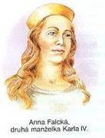
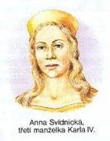
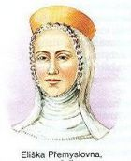
Manželky

Slide 5
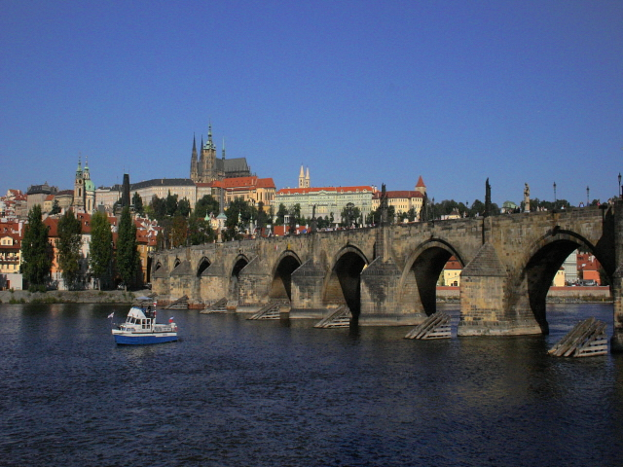
Karlův most
Karlův most je nejstarší stojící most přes řeku Vltavu v Praze a druhý nejstarší dochovaný most v České republice. V Čechách to byla v pořadí čtvrtá kamenná mostní stavba, po mostu Juditině, píseckém a roudnickém.

Slide 6
Královský erb

Slide 7
ZDROJE:
http://www.panovnici.cz/karel-iv#cv
https://cs.wikipedia.org/wiki/Hlavn%C3%AD_strana
https://www.google.cz/webhp?sourceid=chrome-instant&ion=1&espv=2&ie=UTF-8#q=obr%C3%A1zky%20google

Slide 8
Děkuji Za Pozornost!

